Slide 1

Samen op weg naar het vormsel op 26 april 2026

Slide 2
Programma avond
Kennismaking
Quiz
Inleiding
Programma
Invullen engagementen en data
Praktische info
Varia

Slide 3

Kennismaking

Slide 4
Quiz
Even een ander bestand zoeken

Slide 5

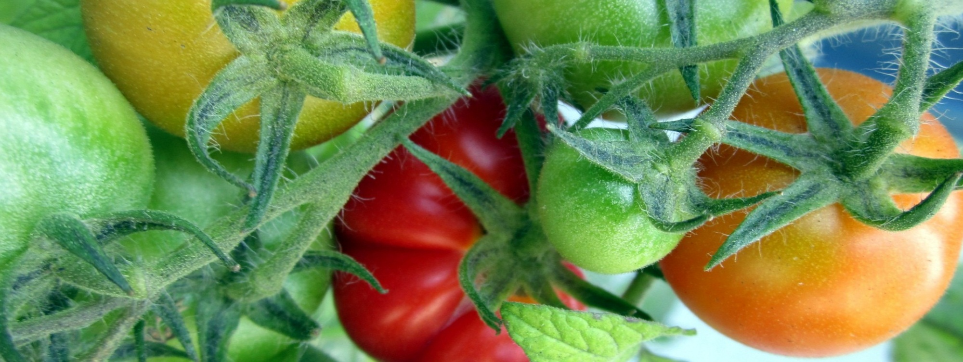
Inleiding

Slide 6
Vormsel? Vormheer?
Wat is een sacrament?
Het Vormsel is meer dan een feest voor de twaalfjarigen. Door de zalving met chrisma ontvangen zij de kracht van de Geest om als gelovige christen door het leven te gaan.
Dat mag uiteraard gevierd worden, maar het vraagt ook een degelijke vorming.
De bisschop kan niet overal dit sacrament toedienen en zal een vormheer aanduiden.

Slide 7
Vormsel op 26/04/2026: afhankelijk van de groep en de omstandigheden zullen er één of twee vormselvieringen plaatsvinden in de Sint-Hilariuskerk in Bierbeek in de voormiddag.

Slide 8
PROGRAMMA
DEELNAME AAN GEZINSVIERING
CATECHESEBIJEENKOMSTEN
GODLY PLAY-MOMENT
VORMSELTOCHT
DOE-MOMENTEN

Slide 9


Gezinsvieringen
Welkom op gezinsvieringen!
Vraag aan vormeling en ouders om in deze vieringen een actieve rol op te nemen.
Integratie van de jongeren in onze geloofsgemeenschap.
Gezinsvieringen zijn een belangrijk deel van het traject.

Slide 10

Betrokkenheid
  Onthaal om 9.10 (uitdelen flyers,…)
Tekstje lezen
Wijn, water, brood, bloemen, kaarsje…
brengen naar het altaar
Rondgaan met de mandjes
Iets uitdelen bij naar buiten gaan

Slide 11
Data
Zondag 14 september: in Korbeek-Lo
Zondag 19 oktober: in Korbeek-Lo
Zondag 16 november: na viering: 30’ zang
Zondag 14 december
Zondag 18 januari: na viering: 30’ zang
Zondag 7 juni: dankviering

Slide 12
25 december: Kerstmis
5 april: Pasen

Slide 13
Kruisjesviering op 8 maart 2026
De kruisjesviering is een viering waarin ouders van de vormelingen in naam van de parochie een kruisje overhandigen aan de jongere.
Het houten kruisje is een blijvend aandenken aan hun opname in onze geloofsgemeenschap. Het kruisje verwijst ook naar de weg die Jezus ons is voorgegaan: het is niet de gemakkelijkste weg, het kost moeite…
Wie afwezig is, wordt verwacht in een zondagsviering in maart/april.
Na viering: zangmoment

Slide 14
Jaarprogramma
Niet gemakkelijk om puzzel te leggen.
Kort werkjaar: eind maart (april: paasvakantie en daarna vormsel)
Rekening gehouden met vakantie
Zoveel mogelijk de eerste maanden

Slide 15
Startmoment met grote groep
Zaterdag 20 september van 18.30 tot 20.30 uur
Sint-Pietersschool
Medewerking gevraagd van ouders
Welkom vanaf 18.15 uur zodat we beginnen om 18.30 uur.

Slide 16
Drie catechesemomenten in kleine groepjes in pastorie, Dorpsstraat 26
Drie momenten: kinderen kunnen dus kiezen
MAX 10 kinderen per groepje
Woensdag 14.00 tot 15.00 uur
Vrijdag 16.30 tot 17.30 uur
Zaterdag 17.45 tot 18.45

Slide 17
Eerste catechese
Vrijdag 17 oktober
Zaterdag 18 oktober
Woensdag 22 oktober

Slide 18
Tweede catechese
Church escapespel
Woensdag 14 januari
Vrijdag 16 januari
Zaterdag 17 januari

Slide 19
Derde catechese
Woensdag 28 januari
Vrijdag 5 februari
Zaterdag 14 februari (begin krokusvakantie)

Slide 20
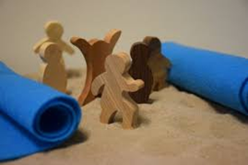
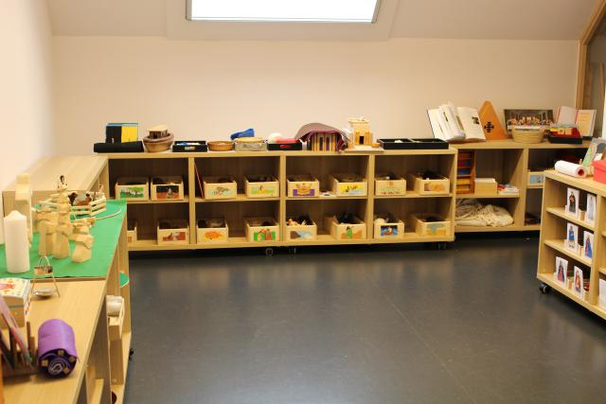
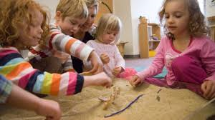
Godly Play: 3 sessies op drie momenten
Godly Play is een speelse methode van geloofsinitiatie en -communicatie. Godly Play vertrouwt op de kracht van verhalen.
Het spelen en vertellen van verhalen is een fundamenteel onderdeel van Godly Play. De verhalen worden sober en authentiek verbeeld met behulp van spelmateriaal.
Godly Play wil kinderen en volwassenen helpen om de christelijke taal beter te begrijpen, om heilige verhalen, parabels, liturgische verhalen en stilte beter te leren aanvoelen.

Slide 21
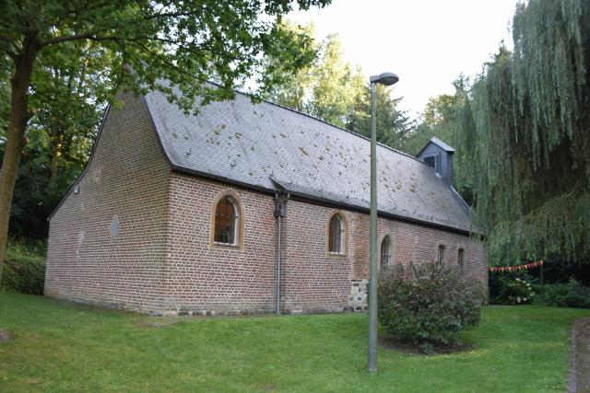
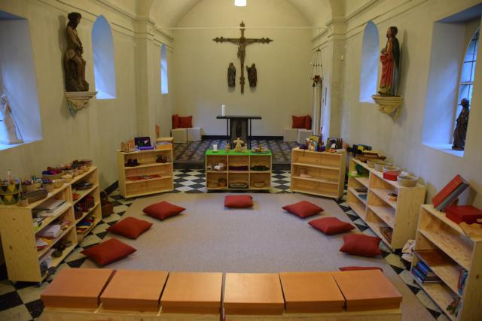
Godly Play:
één sessie van Godly Play in de Maria Magdalenakapel
in Vaalbeek
eigen vervoer
zal drie keer aangeboden worden
woensdagnamiddag 12/11/2025: 14.30-16.00
zaterdagvoormiddag 22/11/2025: 10.30-12.00
zaterdagnamiddag 29/11/2025: 13.00-14.30
(we werken met inschrijvingen)

Slide 22
VORMSELTOCHT: vormeling met ouder, gezin, geloofsgenoot
Zondag 21 december: namiddag
Kerstmis 25 december: na viering
Zondag 28 december: namiddag
Zondag 4 januari: namiddag

Slide 23
Deze tocht gaat door in de kerk van Bierbeek.

Slide 24
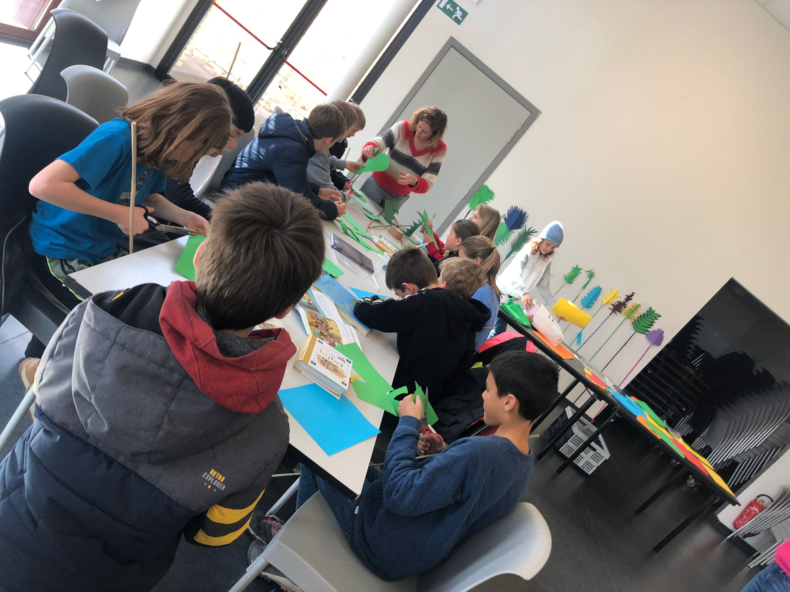
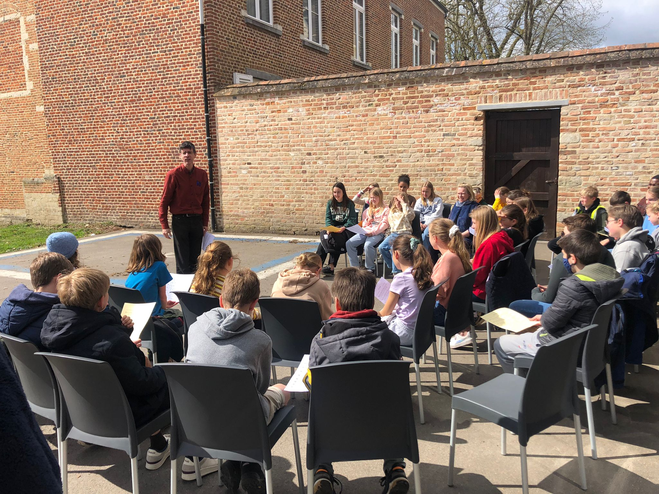
Zaterdag 28 maart 2026: Vormelingendag
28 maart, in Scherpenheuvel
Organisatie van Kamino
Voor alle vormelingen van het bisdom
Verschillende werkwinkels
(in paasvakantie!)
ofwel
28 maart in Bierbeek
Eigen organisatie
Voor onze eigen vormelingen
Verschillende werkwinkels
Groepsvorming
Spel
Zingen
Vormselsymbolen
Notes:
Kamino: jongerenwerking van de Vlaamse kerk, vroeger IJD (interdiocesane jeugddienst)
Scherpenheuvel: begeleiders, auto’s voor vervoer, … (inschrijven voor december)
Bierbeek: eigen werkwinkels, broodmaaltijd en 4uurtje

Slide 25
Na overleg met ouders is beslist om zelf een vormelingendag met grote groep te houden
in Bierbeek op 28 maart. Dit is laatste bijeenkomst.
Medewerking ouders gevraagd.

Slide 26
SOLIDARITEITSONTBIJT
GEEN CULINAIR SOLIDAIR, TENZIJ ER OUDERS ZIJN DIE WILLEN KOKEN.
AFHAALONTBIJT
Beperkte medewerking van enkele vormelingen

Slide 27
DOE-MOMENTEN
Gaan zingen in Sint-Kamillus
Knutselactiviteit Samana
Mooimakers
DATA WORDEN NOG MEEGEDEELD
Suggesties ouders

Slide 28

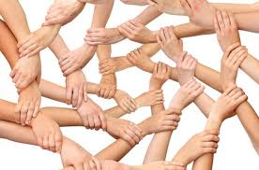
Belangrijke pijler: groepsvorming
SAMEN HELPEN
SAMEN SPELEN
SAMEN ZINGEN
SAMEN NADENKEN
Één groep → aanwezigheid is daarom belangrijk.
Laat ons telkens weten als je niet kan komen!

Slide 29


15 minuten pauze en invullen van engagementen
enkele vormelingen: actieve rol in de viering van zondag 14/09/25
4 ouders voor catechesemoment van startmoment 20/09/25
Pastoor komt na vieringen

Slide 30
Praktisch vandaag
8 vormelingen: actieve rol in de viering van zondag 14/09/25 : iets lezen, aanbrengen
6 ouders voor catechesemoment van zaterdag 20/09/25
Godly play: aanwezigheid
de taken in de toekomst: steeds oproep via mail
enkele ouders Broederlijk Delen: schrijf 15 maart 2026 in je agenda
dag van de vormeling: Bierbeek (28 maart)
Jullie mogen ook zelf initiatieven nemen: graag op document nieuwe ideeën
* receptie/ koffiemomentje na de kruisjesviering (of andere viering)
* gelegenheidskoor, uitwerken van de viering, …
* een extra activiteit: iets bezoeken of iets doen met de jongeren…
Notes:
Aan te passen

Slide 31
VIERING ZONDAG 14 SEPTEMBER
OP GROEN BLAADJE OPSCHRIJVEN
WAT UW ZOON/DOCHTER KAN
VOOR BETERE WERELD
(zorg voor wereld)
Boekentas, fietshelm, fluohesje meebrengen

Slide 32
Kinderen mogen vrij kiezen, afhankelijk van activiteiten, welke dag: woensdag, vrijdag of zaterdag.
Het moet niet altijd dezelfde dag zijn. Laten wij rekening houden met elkaar…

Slide 33

Administratieve en praktische informatie

Slide 34
Ook noteren
Generale repetitie: vrijdagavond 24/04/26
Vormsel: zondag 26/04/26 in Sint-Hilarius in Bierbeek. Later zal beslist worden of we 1 of 2 vormselvieringen zullen plannen (voormiddag).

Slide 35
Sociale wetgeving: vrije dag voor vormsel
Elke jongere krijgt twee attesten voor de werkgevers in april 2026.
Of je wel of niet een vrije dag krijgt, hangt af van je CAO.
→ M.a.w.: sociale wetgeving is niet overal hetzelfde.
Naar aanleiding van de plechtige communie van zijn of haar kind, dat van de echtgeno(o)t(e) of wettelijk samenwonende partner, heeft de betrokken werknemer recht op 1 dag klein verlet. Klein verlet kan ook worden ingeroepen wanneer het kind deelneemt aan het feest van de vrijzinnige jeugd. In beide gevallen kan de werknemer dus gedurende 1 dag, zonder loonverlies, afwezig blijven van het werk. Dat is in principe het geval op de dag van de plechtigheid. Wanneer de dag van de plechtigheid echter samenvalt met een zondag, feestdag of een gewone inactiviteitsdag, valt de vrije dag op de gewone activiteitsdag die onmiddellijk aan de gebeurtenis voorafgaat of volgt.

Slide 36
Hoe inschrijven?
→ online: https://www.kerknet.be/organisatie/parochie-sint-ermelindis-bierbeek
→ ten laatste 17/09/2025
→ hulp nodig? Stefaan 0476 86 64 99 OF stefaan@sintermelindis.be
→ De bijdrage voor de vormselcatechese bedraagt 50 euro. Gelieve deze bijdrage te storten voor 04/10/2025 op rekeningnummer BE 37 7343 5905 7128 van Stichting Vicariaat VLBM, afdeling 104 Bierbeek, Dorpsstraat 26, 3360 Bierbeek met als mededeling ’Vormselcatechese + naam van de jongere’. Voor een vlotte boekhoudkundige verwerking: gelieve het bedrag over te schrijven en geen cash geld mee te brengen naar de infoavond of een catechesemoment.
Notes:
inschrijving Vormelingendag in Scherpenheuvel: 7 à 8 euro
Precieze bijdragen niet vermelden, misschien grote ‘uitgavenposten’

Slide 37
Doopattest?
→ formulier overmaken aan het parochiesecretariaat voor 13/12/2025
secretariaat@sintermelindis.be
Als je in Bierbeek (inclusief de deelgemeenten) gedoopt bent: je moet niets ondernemen: we vinden zelf het doopbewijs in onze registers en nemen contact op als er toch een vraag /probleem zou zijn.
Kopie van het doopattest dat je (12 jaar geleden) kreeg
Ofwel foto nemen van de pagina m.b.t. doopsel in je trouwboekje
Ofwel contact opnemen met het secretariaat van de parochie (let op: vaak door vrijwilligers gerund, digitalisering beperkt, … dit vraagt wat geduld.)
Als het niet lukt: laat het ons weten! Dan zoeken we samen naar een oplossing.

Slide 38
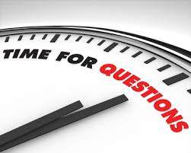
Tijd voor vragen

